Slide 1
Modelo m/m/s
Teoría de Colas

Slide 2
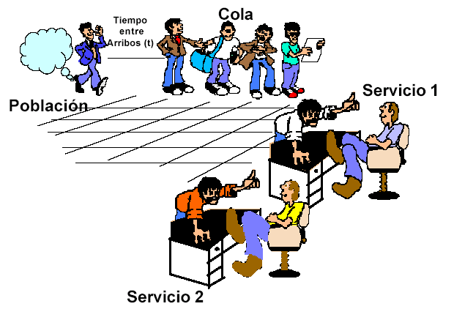
SISTEMA MULTIPLE M / M / s

Slide 3
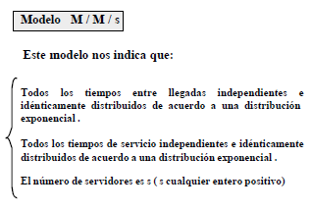
Teoría Modelo m/m/s

Slide 4
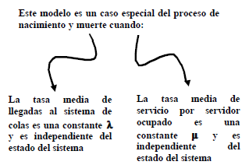
Teoría modelo m/m/s

Slide 5
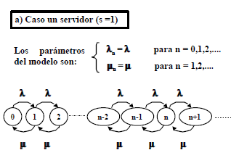

Slide 6
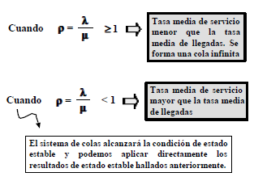

Slide 7
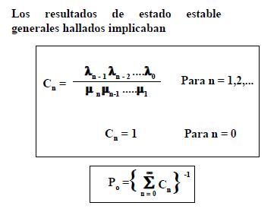

Slide 8
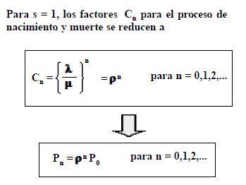

Slide 9
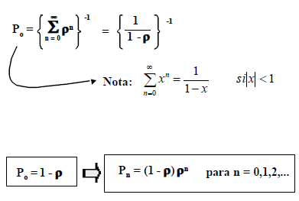

Slide 10
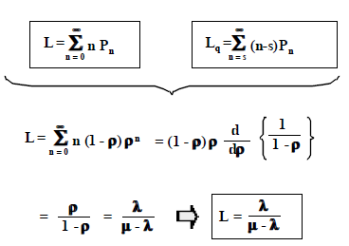

Slide 11
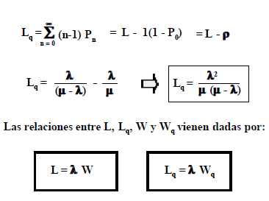

Slide 12
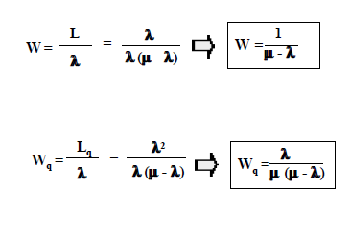

Slide 13
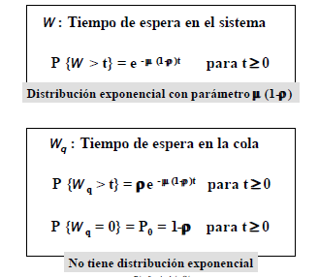

Slide 14
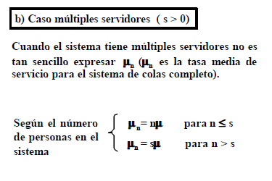

Slide 15
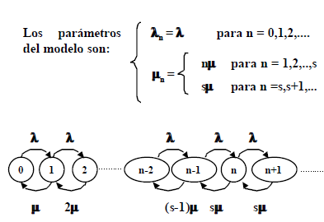

Slide 16
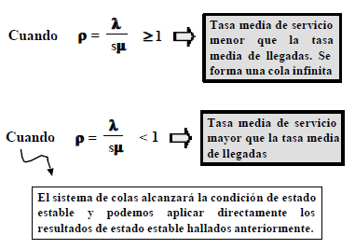

Slide 17
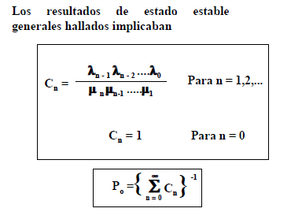

Slide 18
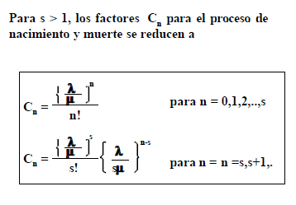

Slide 19
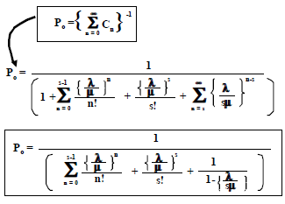

Slide 20
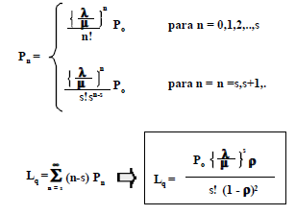

Slide 21
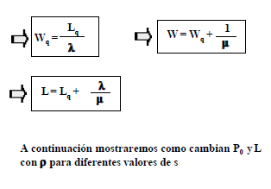

Slide 22
Sistema de cola M/M/s
Características
- Clientes llegan de acuerdo a una distribución Poisson con una esperanza λ.
- El tiempo de atención se distribuye exponencialmente.
- Existen s servidores, cada uno atiende a una tasa de μ clientes.
- Existe una población infinita y la posibilidad de infinitas filas.

Slide 23
Descripción del modelo
Hay una sola cola, cuya capacidad es infinita, y s servidores, La disciplina será FIFO
Las llegadas se producen según un proceso de Poisson de razón λ, donde λ es el número medio de llegadas por unidad de tiempo y 1/λ es el tiempo medio entre llegadas, Los tiempos entre llegadas se distribuirán exponencialmente, Exp(λ)
Los tiempos de servicio también se distribuirán exponencialmente, Exp(μ), de tal manera que μ es el número medio de clientes que cada servidor es capaz de atender por unidad de tiempo y 1/μ es el tiempo medio de servicio

Slide 24
Condición de no saturación
Se demuestra que si λ≥sμ, el sistema se satura, es decir, el número de clientes en la cola crece indefinidamente con el tiempo, Por consiguiente, la condición de no saturación será:
Nosotros sólo estudiaremos las colas que no se saturan, Cuando una cola no se satura, también se dice que alcanza el estado estacionario,

Slide 25
Probabilidades
Suponiendo que el sistema no se satura, se deducen las siguientes fórmulas para las probabilidades p_{n} de que haya n clientes en el sistema, donde n∈N:

Slide 26
Medidas de rendimiento
Número medio de clientes en cola:
Usamos razonamientos ya vistos para obtener:

Slide 27
Otras medidas de rendimiento
Número medio de servidores ocupados, S, En el estado estacionario, la razón de las salidas será igual a la razón de las llegadas:
Probabilidad de que un trabajo tenga que esperar para recibir su servicio (fórmula de retraso de Erlang):

Slide 28
Teoría Modelo m/m/s

Slide 29
Teoría Modelo m/m/s

Slide 30
Teoría Modelo m/m/s

Slide 31
Teoría Modelo m/m/s

Slide 32
Medidas de performance

Slide 33
Las medidas del performance L, L_{q}, W_{q,}, pueden ser obtenidas
por las formulas.

Slide 34
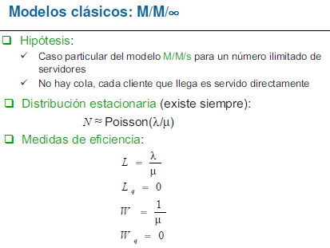
Modelo M/M/s CASO ESPECIAL

Slide 35
Ejemplos
Ejemplo: Usando L como medida de rendimiento, comparar estas dos alternativas:
Alternativa 1:
Alternativa 2:
μ/2
λ
λ
μ
μ/2

Slide 36
Ejemplos
Alternativa 1:
Alternativa 2:

Slide 37
Ejemplos

Slide 38
Ejemplos
Para que la alternativa 1 sea mejor, ha de cumplirse que L₁<L₂:
Como ρ<1 siempre se cumple, tendremos que la alternativa 1 siempre es mejor, Es decir, no conviene dividir la capacidad de procesamiento en dos servidores

Slide 39
Ejemplos
Ejemplo: Usando el número medio de clientes en el sistema como medida de rendimiento, comparar estas dos alternativas:
Alternativa 1:
Alternativa 2:
λ/2
μ/2
μ/2
λ
λ/2
μ/2
μ/2

Slide 40
Ejemplos
Alternativa 1 (nótese que hay 2 colas):
Alternativa 2 (es la alternativa 2 del ejemplo anterior):

Slide 41
Ejemplos
Para que la alternativa 2 sea mejor, ha de cumplirse que L₁>L₂:
Como ρ>0 siempre se cumple, tendremos que la alternativa 2 siempre es mejor, Es decir, no conviene poner dos colas, sino tener una única cola global

Slide 42
Ejemplos
Ejemplo: En una copistería se dispone de 3 máquinas fotocopiadoras a disposición del público, Cada máquina es capaz de servir, por término medio, 8 trabajos cada hora, A la copistería llegan como promedio 5 clientes a la hora,
Parámetros del sistema: λ = 5 clientes/h, μ = 8 clientes/h, s = 3 servidores, El sistema no se satura porque ρ<1,

Slide 43
Ejemplos
¿Cuál es la probabilidad de que las tres máquinas estén libres a la vez?
¿Cuál es el número medio de clientes en la cola?

Slide 44
Ejemplos
¿Cuál es el tiempo medio de espera en la cola?
¿Cuál es el tiempo medio de espera en el sistema?
¿Cuál es el número medio de clientes en el sistema?

Slide 45
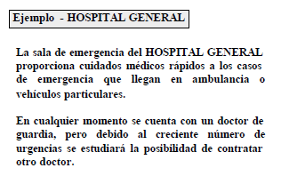
Ejemplo….

Slide 46
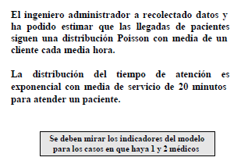

Slide 47
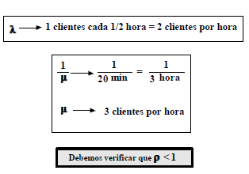

Slide 48
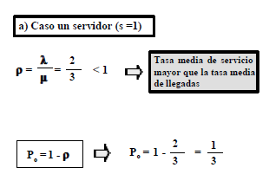

Slide 49
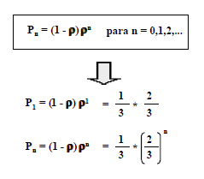

Slide 50
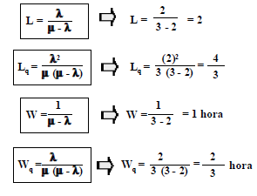

Slide 51
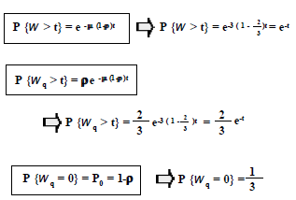

Slide 52
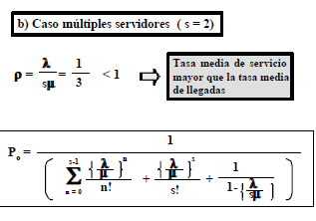

Slide 53
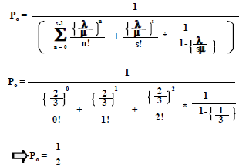

Slide 54
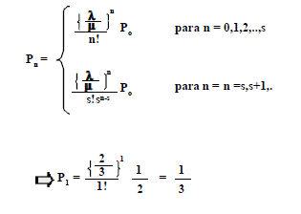

Slide 55
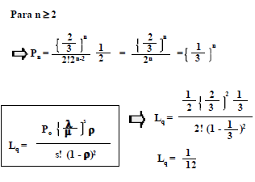

Slide 56
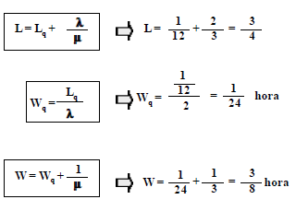

Slide 58
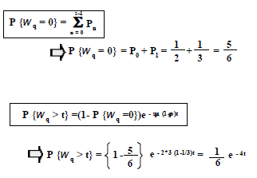

Slide 59
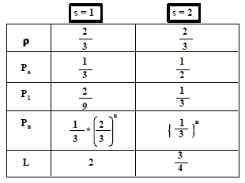

Slide 60
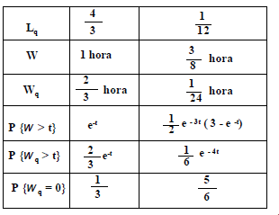

Slide 61
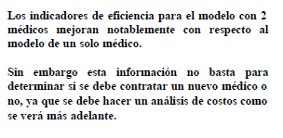

Slide 62

OFICINA POSTAL TOWN
La oficina postal Town atiende público los Sábados entre las 9:00 a.m. y la 1:00 p.m.
Datos
- En promedio, 100 clientes por hora visitan la oficina postal durante este período. La oficina tiene tres dependientes.
- Cada atención dura 1.5 minutos en promedio.
- La distribución Poisson y exponencial describen la llegada de los clientes y el proceso de atención de estos respectivamente.
La gerencia desea conocer las medidas relevantes al servicio en orden a:
La evaluación del nivel de servicio prestado.
El efecto de reducir el personal en un dependiente.

Slide 63
SOLUCION
Se trata de un sistema de colas M / M / 3 .
Datos de entrada
λ = 100 clientes por hora.
μ = 40 clientes por hora (60 / 1.5).
Existe un período estacionario (λ < kμ )?
λ = 100 < kμ = 3(40) = 120.

Slide 64
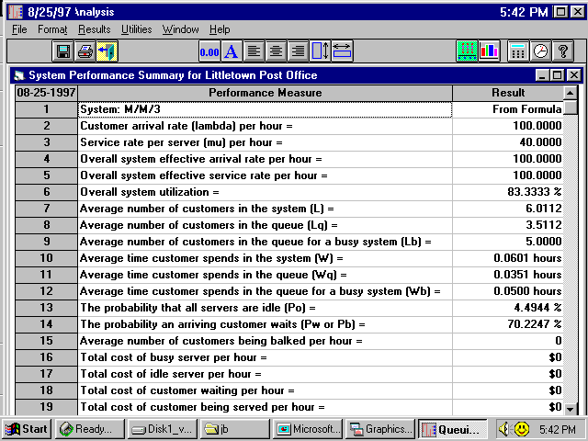

Slide 65
